Slide 1
Escuela Normal de Educación Preescolar
Licenciatura en educación preescolar.
Curso:
Innovación y trabajo docente
Maestra:
Dolores Patricia Segovia Gómez.
Alumna:
Leyda Estefanía Gaytán Bernal. #7
“Diario de la educadora normalista.”
Competencias de la unidad:
Utiliza metodologías pertinentes y actualizadas para promover el aprendizaje de sus alumnos en los diferentes campos, áreas y ámbitos que propone el currículum, considerando los contextos y su desarrollo.
Incorpora recursos y medios didácticos idóneos para favorecer el aprendizaje de acuerdo con el conocimiento de los procesos de desarrollo cognitivo y socioemocional de los alumnos.
Emplea los medios tecnológicos y las fuentes de información científica disponibles para mantenerse actualizado respecto a los diversos campos de conocimiento que intervienen en su trabajo docente.
Evalúa el aprendizaje de sus alumnos mediante la aplicación de distintas teorías, métodos e instrumentos considerando las áreas, campos, ámbitos de conocimiento, así como los saberes correspondientes al grado y nivel educativo.
Elabora propuestas para mejorar los resultados de su enseñanza y los aprendizajes de sus alumnos.
Saltillo Coahuila de zaragoza 11 de mayo del 2021.

Slide 2
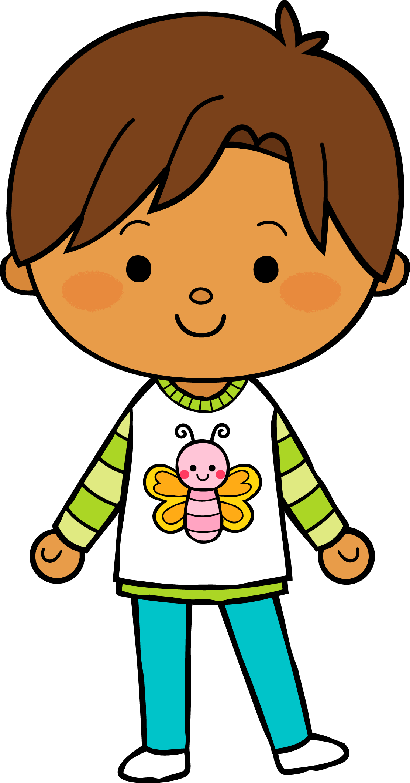
L
M
M
J
V
Situación de Aprendizaje: ______Actividad aisladas. ___________________
__________________________________________________________________
Campos de formación y/o áreas de desarrollo personal y social a favorecer
Lenguaje y
comunicación
Pensamiento
matemático
Exploración del mundo natural y social
Artes
Educación
Física
Educación Socioemocional
La jornada de trabajo fue:
Exitosa
Buena
Regular
Mala
Aspectos de la planeación didáctica
Observaciones
_____________________________________________________________________________________________________________________________________________________________________________________________________________
Logro de los aprendizajes esperados
Materiales educativos adecuados
Nivel de complejidad adecuado
Organización adecuada
Tiempo planeado correctamente
Actividades planeadas conforme a lo planeado
Considero que la planeación fue la adecuada y no hubo ningún inconveniente.
Manifestaciones de los alumnos
Interés en las actividades
Participación de la manera esperada
Adaptación a la organización establecida
Seguridad y cooperación al realizar las actividades
Todos Algunos Pocos Ninguno
Autoevaluación
Rescato los conocimientos previos
Identifico y actúa conforme a las necesidades e intereses de los alumnos
Fomento la participación de todos los alumnos
Otorgo consignas claras
Intervengo adecuadamente
Fomento la autonomía de los alumnos
Si No
Logros
Dificultades
_________________________________________________________________________________________________________________________________
_________________________________________________________________________________________________________________________________
Adquisición de aprendizajes y participación de los alumnos.
Entrega de actividades, no todos la entregaron y alguno no en tiempo y forma.

Slide 3
Lunes 10 de mayo del 2021:
El día de hoy se decidió no tener la clase virtual con los alumnos, ya que era día de las madres. Solamente me conecté a cantarle las mañanitas a las madres de familia y les pedí una pequeña actividad por medio del grupo de whattsapp, la cual consistía en tomar una foto donde le estuvieran ayudando a su mamá en algún labor o actividad, tratando de poner en práctica el aprendizaje de brindar ayuda a quien lo necesite.
Martes 11 de mayo del 2021.
El día de hoy se realizó mi primera clase virtual con la asistencia de tres niños. El tema abordado fue el de los oficios y profesiones, con la finalidad de conocieran a las personas que nos brindan sus servicios. La clase inició rescatando los aprendizajes previos de los alumnos, para posteriormente darles la explicación y el concepto de estas. Como actividad que pudiera corroborar el tema fue el de la ruleta en donde tenían que decir alto y la persona que les tocara la tenían que describir y conocer si era oficio o profesión. Para finalizar unieron las personas con el objeto que correspondiera a su trabajo y comentaron lo que aprendieron con la clase.
Considero que la clase fue muy buena, los niños participaban mucho y entendían las consignas que les daba, el aprendizaje se adquirió y de tarea les pedí que se vistieran de lo que querían ser de grande y explicaran el por qué y que puede aportar a la sociedad con ese trabajo. La ruleta fue la sensación en la actividad.
Miércoles 12 de mayo del 2021.
El día de hoy se tuvo nuevamente la clase virtual de 11:00am a 11:30am, en esta ocasión se trabajó la narración de historias inventadas. Lo primero que se hizo fue la presentación de cada uno para poder conocerlos. Posteriormente partí de los aprendizajes previos sobre el concepto de historia, para complementarlo con mi información. Para dar paso al logró del aprendizaje decidí presentarles unas imágenes y en conjunto inventamos una historia, lo que considero que fue adecuado y obtuve buenos resultados, además que los niños fueron muy participativos. Como actividad en casa, les pedí crear una historia con ayuda de imágenes y recortes, para después narrarlo a través de un video.

Slide 4
Jueves 13 de mayo del 2021:
El día de hoy trabajé la ubicación espacial y lo puntos de referencia, de igual manera de los otros día, también nos presentamos porque no los conocía y les pregunté sobre el programa de aprende en casa II. Posteriormente partí de los aprendizajes previos de los alumnos, los cuales ya tenían una gran noción del tema y posteriormente a través de unas imágenes identificaron algunos objetos que les decía. Por ejemplo, en donde se encontraba la pelota y tenían que mencionar si estaba debajo de algún otro objeto, arriba de la mesa, a lado de que, etc., y los niños lo realizaron muy bien, todos tuvieron su participación y encerraban el objeto que le pedía a través de la plataforma. Todo fue muy dinámico y me gustó mucho la clase y la participación de los niños. Al finalizar se dio una retroalimentación de lo visto en clase. De tarea les pedí que realizaran un juego en donde sus papás les tenían que vendar los ojos y darles indicaciones para llegar a un determinado objeto. La evidencia fue una foto de la actividad o un video.
Viernes 14 de mayo del 2021:
El día de hoy trabajé con mis últimos niños. Empecé presentándome y pidiéndoles que ellos también lo hicieran. Posteriormente hicimos estiramientos para poder relajarnos y trabajar de mejor manera. En esta ocasión trabajé el aviario, primero rescatando los aprendizajes previos y posteriormente enriqueciéndolos con los míos. Después les presenté un video en donde explicaban las características de las aves y en base a ese video les realicé preguntas, las cuales las contestaron de manera adecuada. Al terminar las preguntas les pedí que observaran las imágenes e identificaran las aves que habían y sus características. Al finalizar les mencione características de algunas aves y ellos fueron respondiendo que ave era y recapitulamos lo que vimos en la clase.
De actividad en casa les pedí realizar un cartel con su ave favorita y las características que tiene. La actividad fue muy buena y pude evaluar que realmente si se adquirieron los aprendizajes.

Slide 5
Conclusiones finales:
La jornada de práctica realizada del 10 al 14 de mayo fue exitosa.
Partiendo de mi planeación, me enfoqué en que fuera muy dinámico y que no se les encargaran tantas actividades, porque los niños se fastidian estando mucho tiempo sentados. En todas partí de los aprendizajes previos, porque de esa manera me puedo dar cuenta que tanto conocen y como puedo enriquecerlo con mi información. Clifford menciona que el conocimiento previo es una estructura cognitiva que sufre un proceso de acomodación y asimilación, superponiéndose una a la otra y remplazando esta ultima a la anterior, es decir, el conocimiento previo se ubica como aquel saber que el sujeto ya ha asimilado y que utiliza para acomodar el nuevo conocimientos en un nivel más avanzado. Al rescatar los aprendizajes previos de mis alumnos y enriquecerlos con más información y actividades adecuadas, pude lograr crear en ellos aprendizajes significativos, porque lo vinculan con su vida diaria. Tal y como lo menciona Ausubel (1976), quien entiende el aprendizaje significativo como “la incorporación de nuevos conocimientos a las estructuras cognitivas del niño. Estos nuevos conocimientos se adquieren mediante la relación de lo ya existente o la que el niño ya conoce, dándole significado a partir de ese conocimiento ya incluido en las estructuras cognitivas”. Como menciona el autor, estos aprendizajes se adquieren por medio de los aprendizajes previos y es importante que como educadoras los tomemos en cuenta.
Considero que cada una de las actividades planteadas fueron las adecuadas para su nivel y sus necesidades. Todos lo niños participaron muy bien a excepción del día viernes, porque hubo la situación de un niño que solo quería estar hablando de temas no referentes a la clase y se distraía muy fácilmente jugando.
Todos los días en la mañana a las 7:45 pasaba lista y encargaba actividad a las 9:00am.

Slide 6
Uno de los obstáculos que tuve que enfrentar en esta jornada, fue el de trabajar de manera virtual, algo a lo que no estaba acostumbrada y a pesar que no se puede intervenir de la misma manera que presencial, realmente lo disfruté mucho y considero que es más fácil trabajar de esta manera. Sin embargo, prefiero mas la práctica presencial porque se esa manera se puede observar si se adquieren los aprendizajes o no, porque de manera virtual generalmente los padres de familia les realizan sus tareas. Area Moreira (2009) señala que la tecnología educativa es un campo de estudio que se encarga del abordaje de todos los recursos instruccionales y audiovisuales; por tal motivo, el número de herramientas tecnológicas se ha multiplicado exponencialmente (actividades digitales de aprendizaje, portafolios, elaboración de blogs, entre otros), diseñadas para dinamizar los entornos escolares y promover la adquisición de nuevas competencias. Anteriormente la tecnología en las instituciones solo era utilizada para reproducir videos o diapositivas, sin embargo en la actualidad es una herramienta fundamental para la educación y que gracias a ella no se están atrasando los alumnos.
El grupo que me asignaron es muy participativo respecto a las clases, pero en las tareas batallé un poco más, porque no todos la realizan, ya que sus papás trabajan o por distintas situaciones.
En general fue una práctica buena, las actividades me resultaron adecuadas y realmente los niños mostraron interés. En algunos momentos estaban muy inquietos pero intervenía para que se pudieran calmar. Los aprendizajes de lograron y los niños se divirtieron.

Slide 7
Referencias:
AREA Moreira, Manuel. (2009). Introducción a la tecnología educativa. San Cristóbal de La Laguna, España: Universidad de La Laguna.
Ausubel, D., Novak, J. y Hanesian, H. (2001) Psicología Educativa: un punto de vista cognoscitiva. México: Editorial Trillas.
Clifford, M. (1982). Enciclopedia práctica de la pedagogía (tomo 1), Barcelona, España: Editorial OCEANO.

